Slide 1
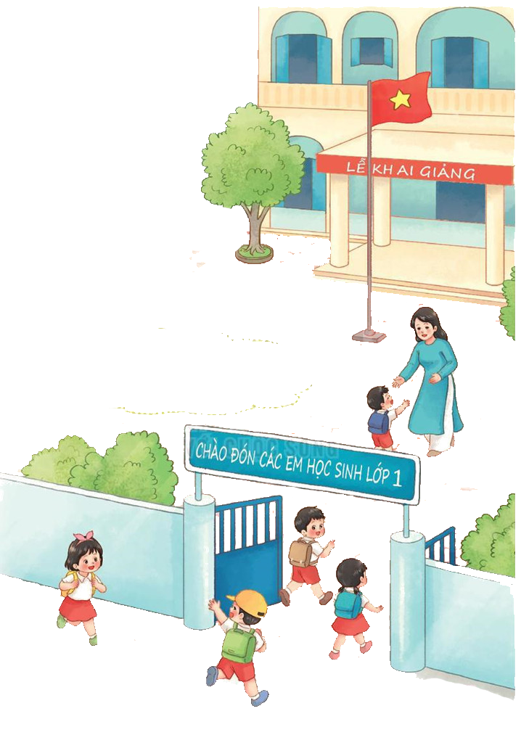




Chào mừng quý thầy cô và các bạn học sinh đến với tiết âm nhạc

Slide 2
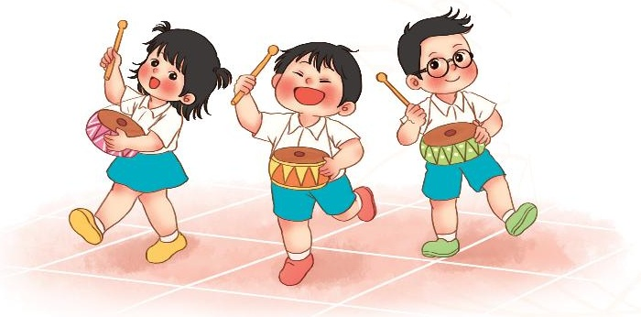
Cả lớp hát câu 1 bài hát Lớp Một thân yêu. Một vài HS thể hiện tiết tấu của câu hát vừa hát.

Slide 3

ÂM NHẠC 1
TIẾT 12
ÔN BÀI HÁT: LỚP 1 THÂN YÊU
ÔN ĐỌC NHẠC: BAN NHẠC ĐÔ-RÊ-MI
VDST: To – nhỏ, cao - thấp

Slide 4
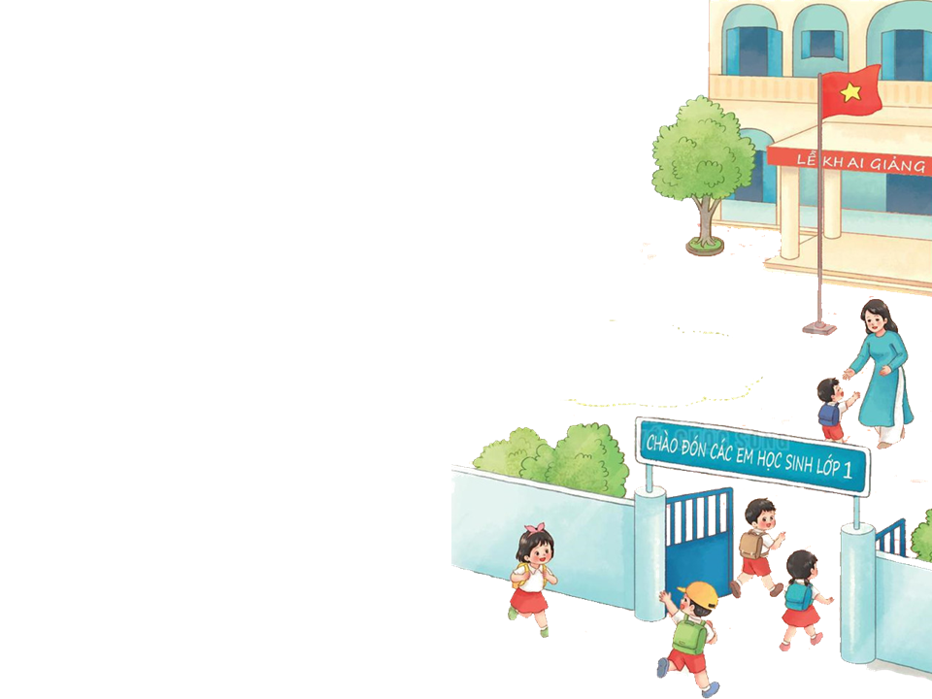
1.ÔN BÀI HÁT: LỚP 1 THÂN YÊU
Ôn lại bài hát với các hình thức

Slide 5
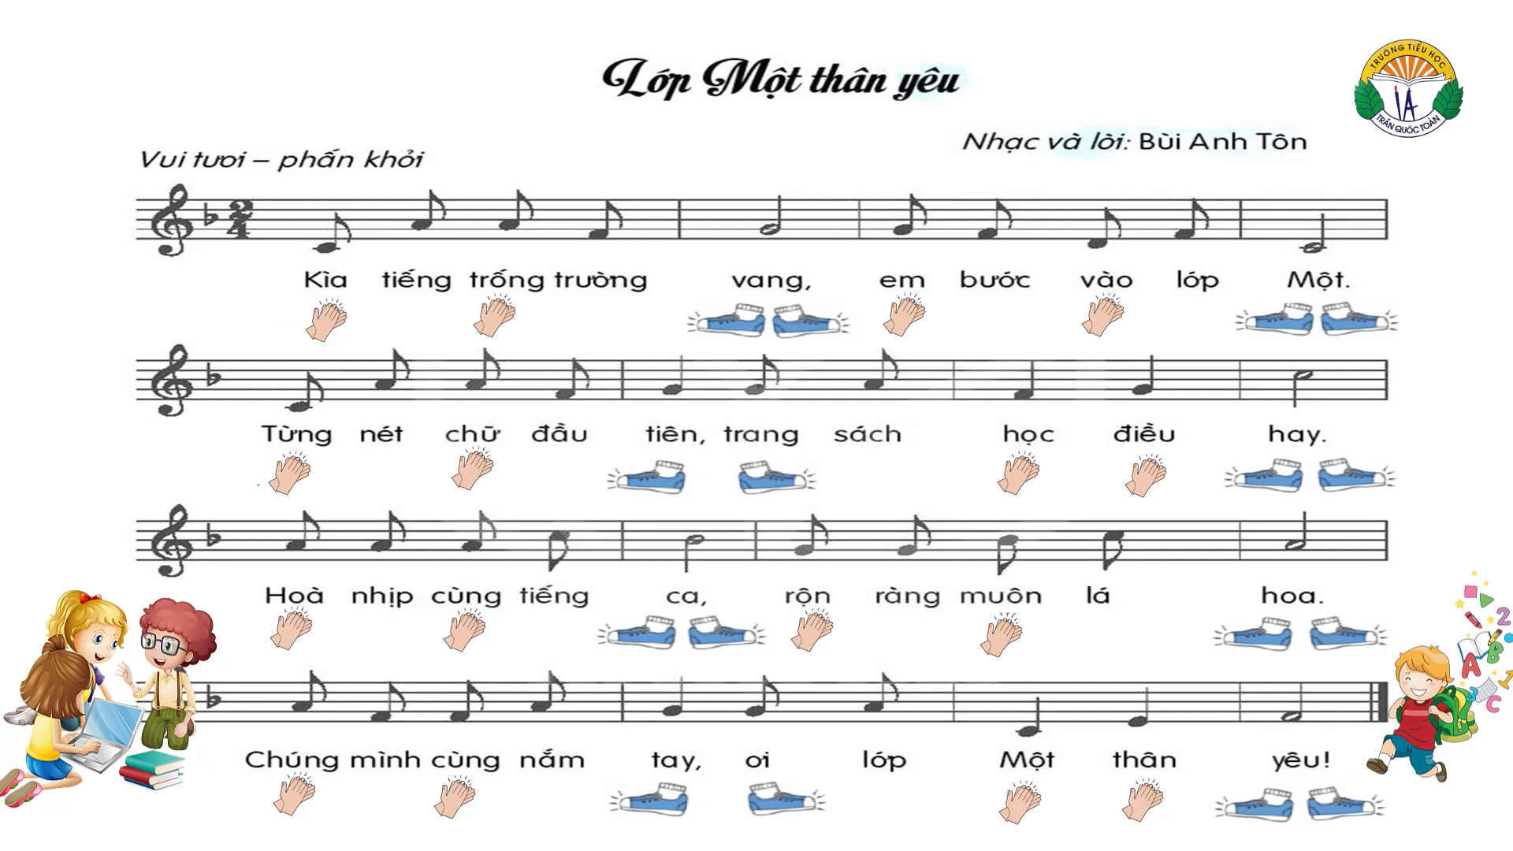
Xem video mẫu và HD hát kết hợp bộ gõ cơ thể

Slide 6




Ôn hát theo sắc thái to nhỏ như Hình loa dưới

Slide 7

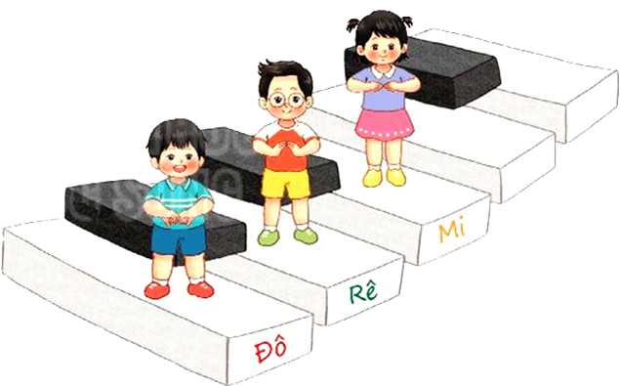
2. ÔN ĐỌC NHAC: BAN NHẠC ĐÔ – RÊ - MI
Ôn cao độ, thế tay 3 nốt Đô-rê-mi

Slide 8
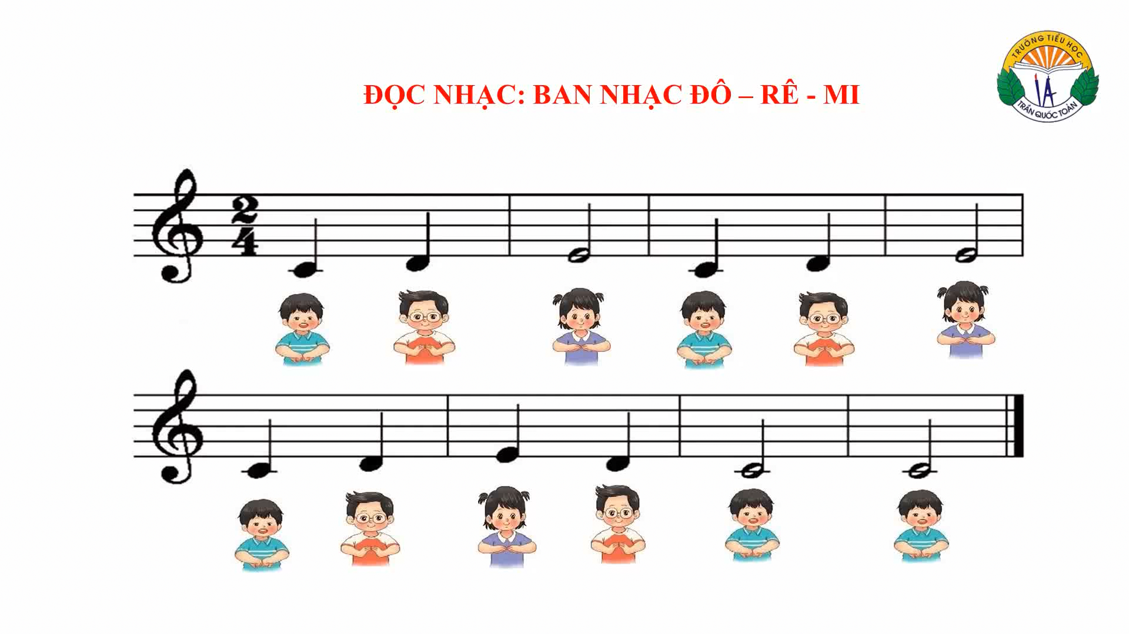
ÔN ĐỌC NHẠC CẢ BÀI CÁC HÌNH THỨC

Slide 9
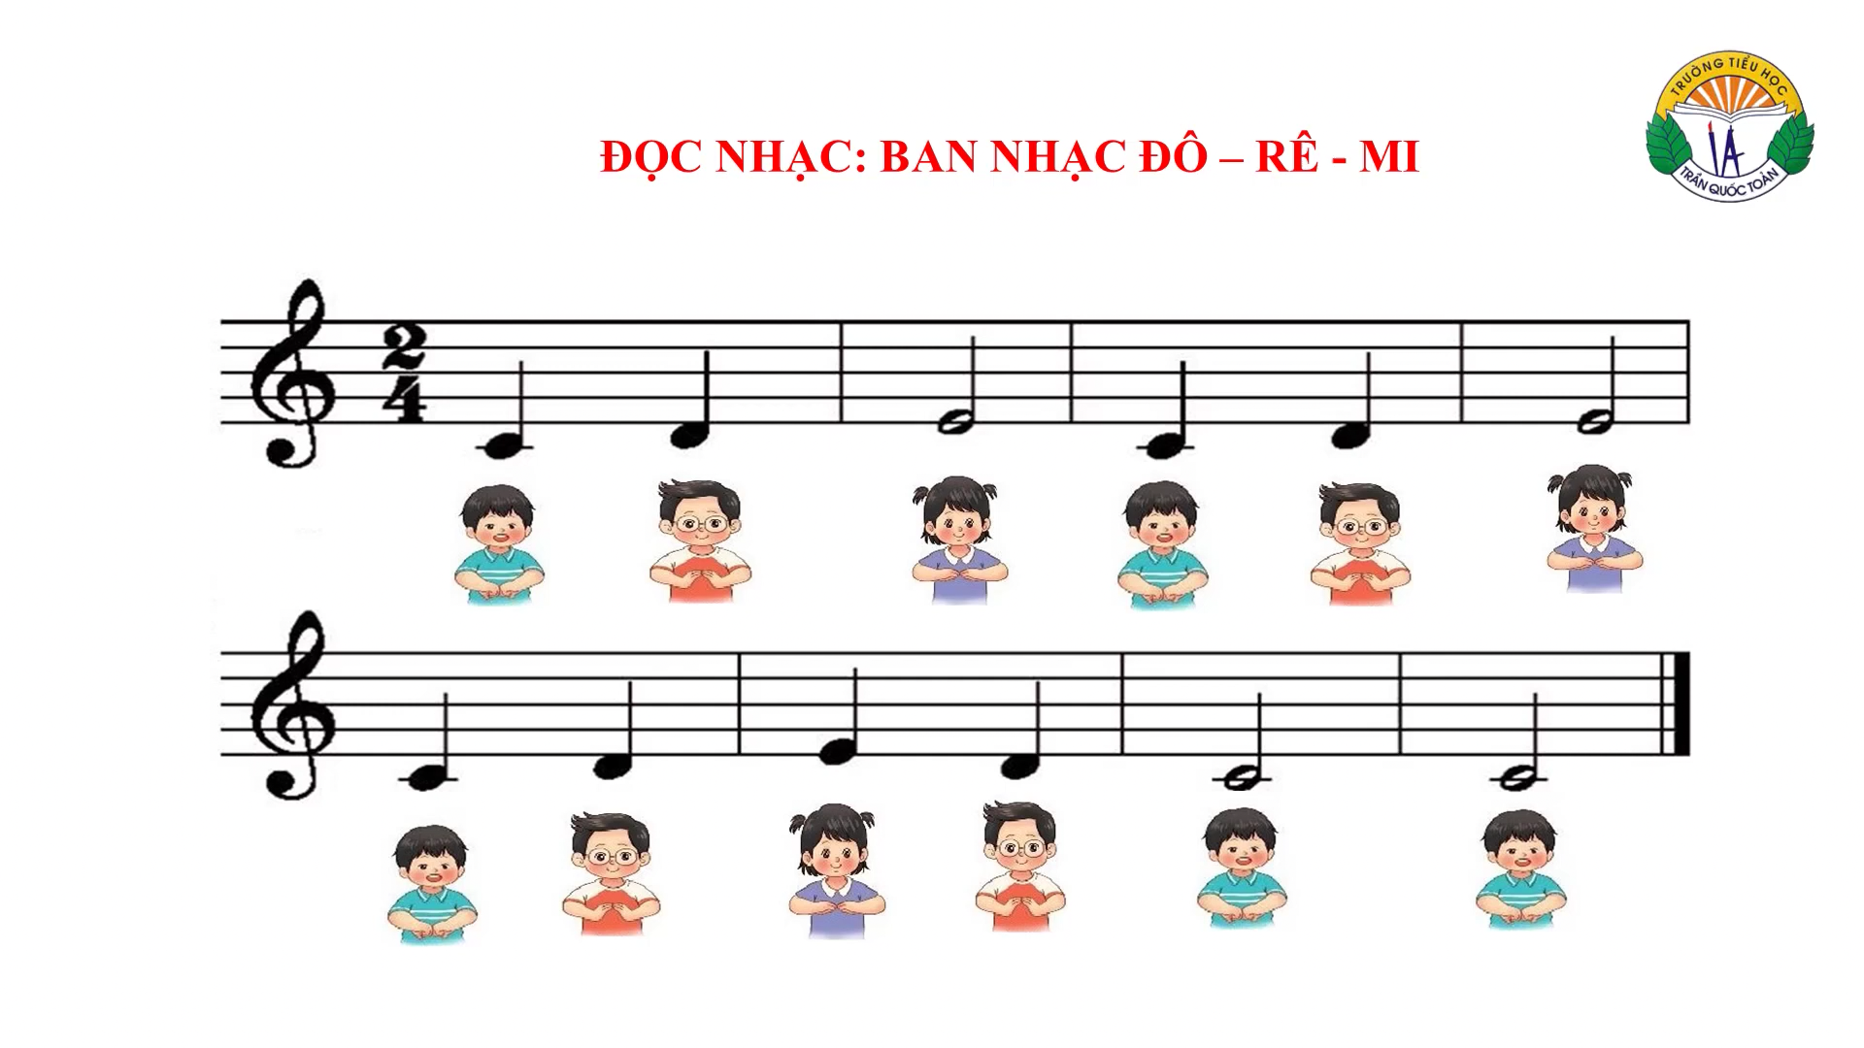
LẦN 1 ĐỌC NHẠC-LẦN 2 GHÉP LỜI

Slide 10
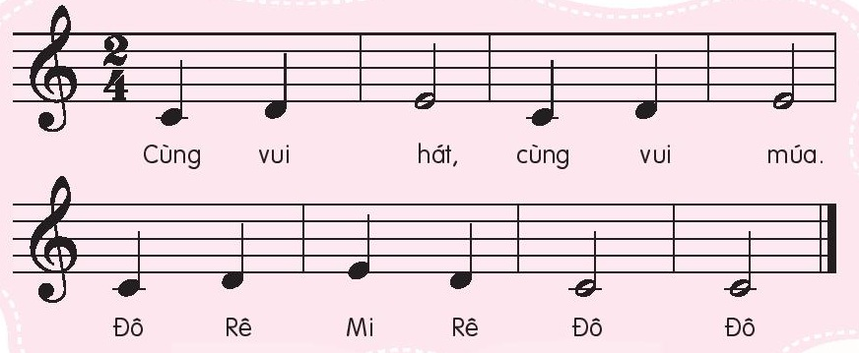
TỔ 1 ĐỌC NHẠC-TỔ 2 GHÉP LỜI VÀ NGƯỢC LẠI

Slide 11
Ôn đọc nhạc kết hợi làm ký hiệu bàn tay với các hình thức

Slide 12
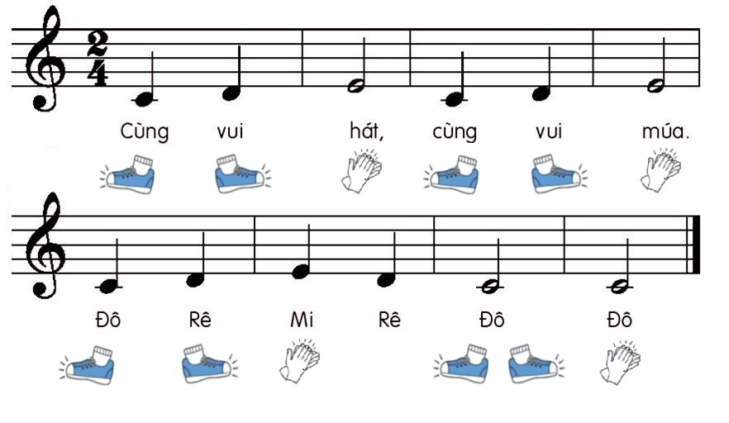
Ôn Đọc nhạc ghép lời kết hợp vận động cơ thể thể

Slide 13
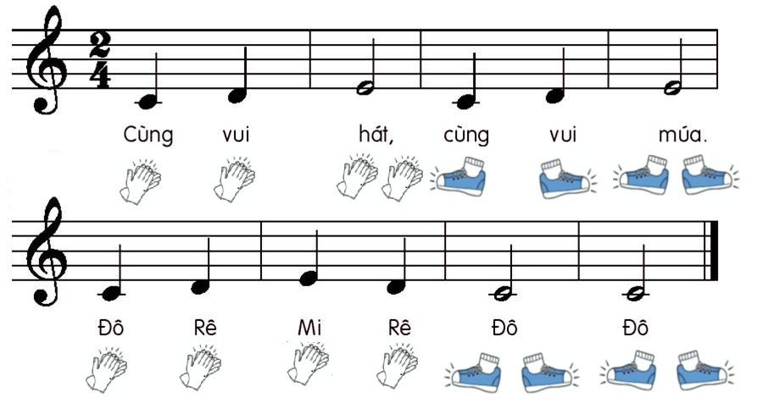
HD ĐỌC NHẠC VỖ TAY KẾT HỢP VẬN ĐỘNG CƠ THỂ

Slide 14
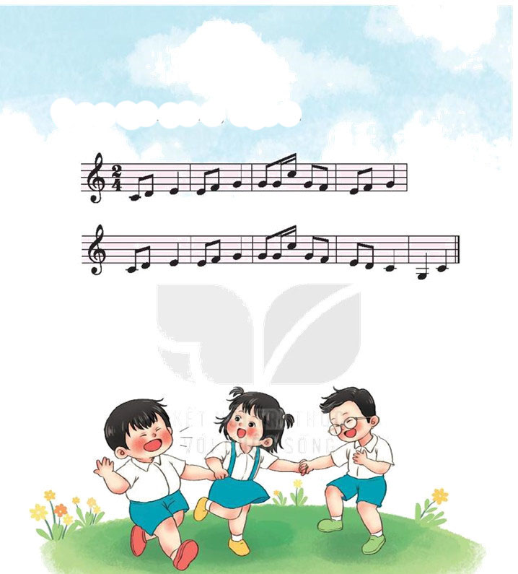
3. Vận dụng – Sáng tạo: To – nhỏ, cao - thấp
* Nghe nhạc và vận động theo ý thích.
Đánh đàn dòng 1 to, dòng 2 nhỏ và gợi mở HS nhận biết 2 câu chung cùng 1 giai điệu có 1 số các nốt cao hơn trong nét nhạc.

Slide 15
-Làm mẫu và HD vận động: nốt thấp HS ngồi xuống, giai điệu đi lên các nốt cao HS đứng lên và giơ tay lên đầu.
-Vận động theo ý thích vài lần

Slide 16
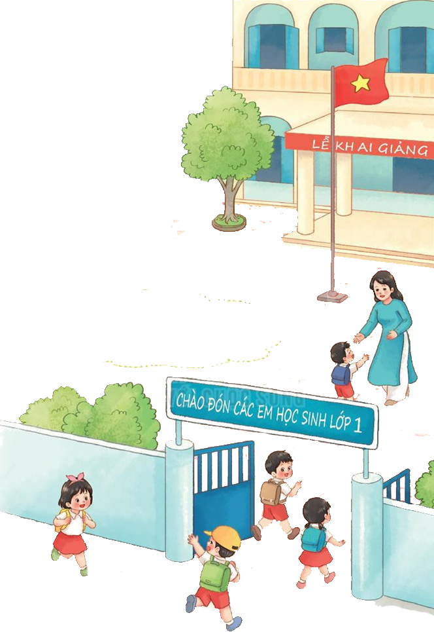
Giáo dục-củng cố-dặn dò

Slide 17



